Slide 1
Web APIs
Веб технологии

Slide 2
Library, Framework
Библиотека (Library) е збирка од classes, functions, subroutines… кои се креирани за користење при развој на одреден софтвер. Кога се користи библиотека, програмерот решава како ќе го направи текот на апликацијата, односно решава кога и каде ќе повикува одредени функции од библиотеката. Примери: jQuery (JavaScript); NumPy, SciPy (Python); OpenGL, OpenCL (C, C++..).
Развојна рамка (Framework) е примена на софтвер кој обезбедува општи функционалности кои можат селективно да бидат променети со дополнителни интервенции од страна на програмерот, со што ќе се креира апликација со специфична намена. Развојните рамки обезбедуваат стандарден начин за развој на апликации и претставуваат универзална околина со компоненти кои можат повеќекратно да се користат. Поточно, кога се користи рамка за развој на софтвер, самата рамка дефинира каков ќе биде текот на апликацијата. Примери: .NET (C#, C++..); Angular(JavaScript); Laravel (PHP)

Slide 3
API и Web API
Application Programming Interface претставува еден вид порта, шалтер, или едноставно врска за комуникација и размена на податоци помеѓу две различни софтверски библиотеки или апликации, комбинации од софтвер/хардвер апликации или посредници. API дефинира какви повици или барања можат да се испраќаат и на кои начини да се структурираат.
Денес во најчеста употреба се Web API. Web API шретставува интерфејс за веб сервер или веб браузер. Браузер API може да ја надгради функционалноста на Веб браузерот, а Сервер API на Веб серверот.
Со други зборови, Web API, претставува API кое се користи преку World Wide Web, што значи до него се пристапува со HTTP протоколот. Web API не е нова технологија, туку само еден концепт за пристап до веб ресурси. Web API може да се креира со различни технологии и програмски јазици, како Java, .NET, PHP итн. Примери: Временска прогноза, Спортски резултати, Финансиски состојби

Slide 4
Web APIs
Browser APIs
History API
Web Storage API
Local Storage
Session Storage
Web Workers API
Geolocation API
Server Sent Events
Fetch API
Drag / Drop API
Server APIs
YouTube API
Twitter API
Facebook API

Slide 5
REST – Representational State Transfer
REST претставува стил на софтверска архитектура која користи stateless протокол, односно неговите методи, за пристап до одредени веб ресурси. Веб сервис кој е креиран според REST архитектурата се нарекува RESTful. Таквиот веб сервис мора да ги обезбедува бараните веб ресурси во текстуален облик во HTML, XML, JSON или некој друг формат, со можност тие ресурси да се читаат и модификуваат со протокол како што е HTTP.
Кога се работи за RESTful сервиси, најчесто користениот протокол е HTTP со неговите методи GET, POST, PUT и DELETE. Со користење на ваков stateless протокол RESTful ситемите се брзи, надежни (reliable), скалабилни и едноставни.

Slide 6
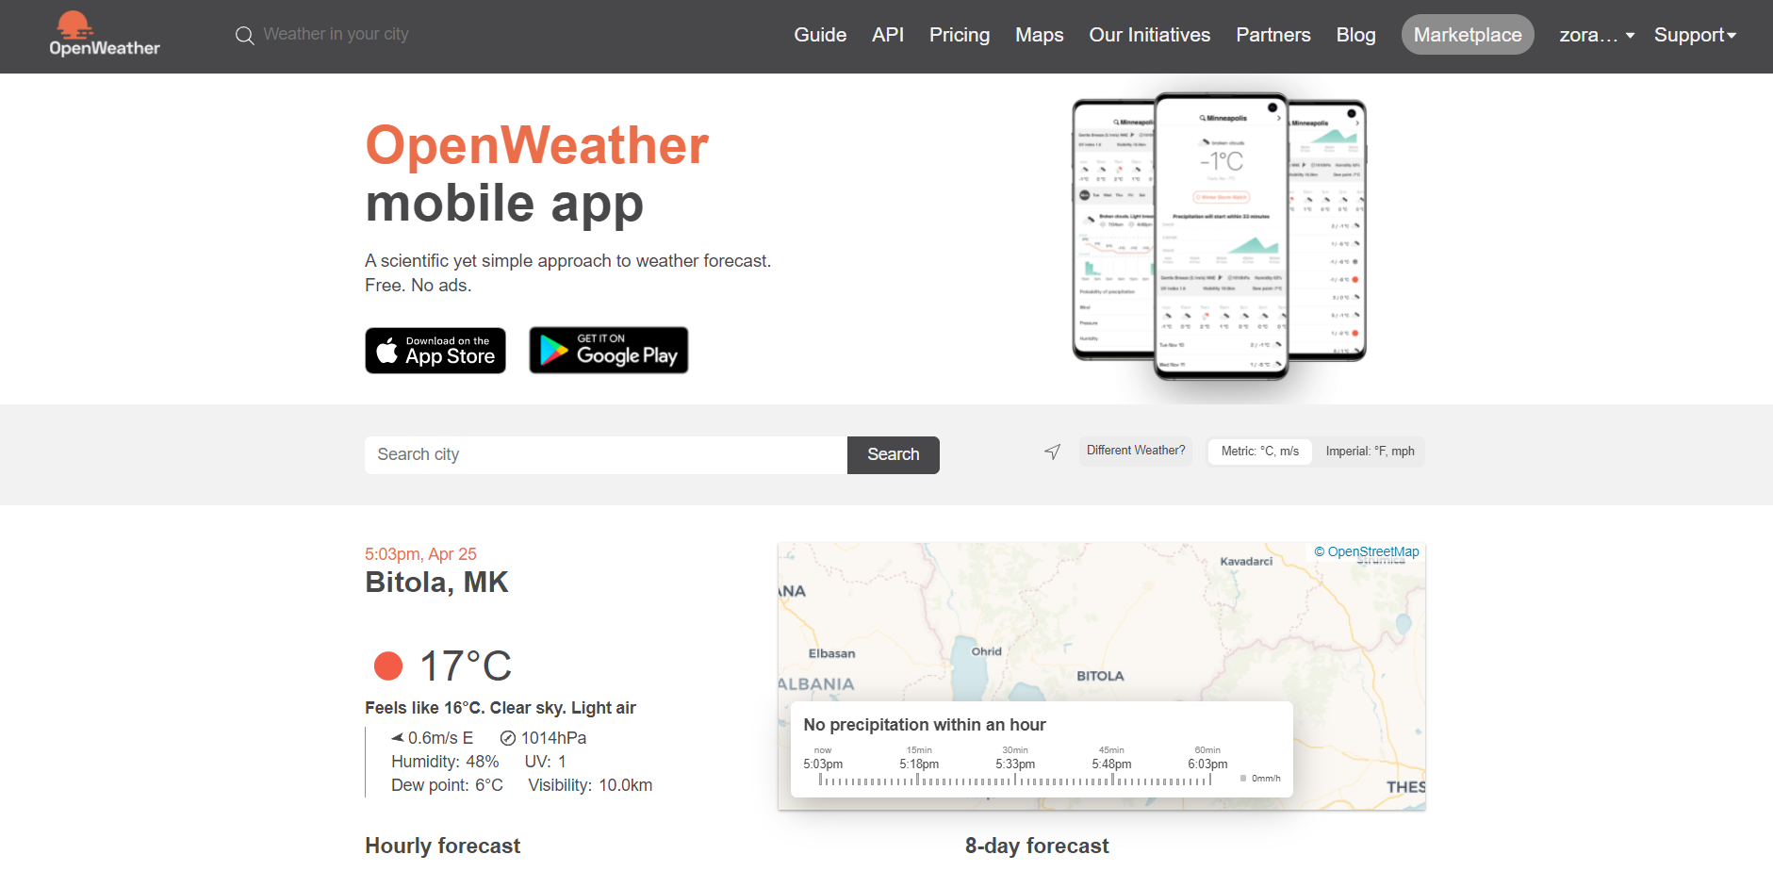
RESTfulAPI
Пример за Server RESTful API: openweathermap.org

